Slide 1


Giáo viên: Âu Thị Thanh Dung Lớp 4A5
Trường Tiểu học Sài Đồng
Môn: Luyện từ và câu

Slide 2
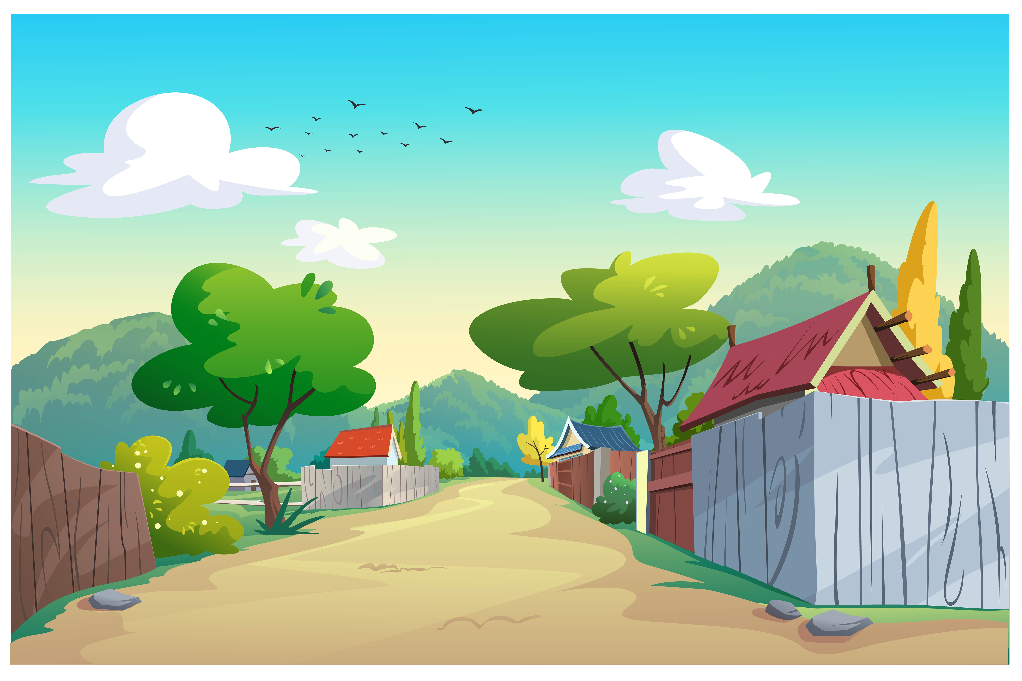




Slide 3



Slide 4

Câu 1:
Từ nào dưới đây không phải là tính từ?
A. Tươi tốt
B. Làm việc
C. Cần mẫn
D. Dũng cảm

Slide 5
Câu 2:
Những từ “chậm rãi, nhanh chóng, vội vàng, lề mề” là tính từ chỉ gì?
Tính từ chỉ đặc điểm của sự vật.
B. Tính từ chỉ trạng thái của sự vật.
C. Tính từ chỉ trạng thái của hoạt động.
D. Tính từ chỉ đặc điểm của hoạt động.

Slide 6
Câu 3:
Câu văn sau có mấy tính từ?
Cái chàng Dế Choắt, người gầy gò và dài lêu nghêu như một gã nghiện thuốc phiện.
A. 1 tính từ
B. 2 tính từ
C. 3 tính từ
D. 4 tính từ

Slide 7


Slide 8

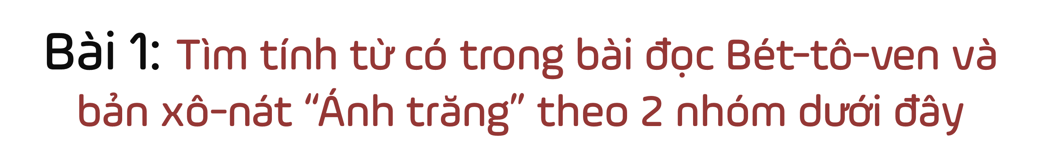





Tính từ chỉ đặc điểm của tiếng nhạc
(da diết,...)
Tính từ chỉ đặc điểm của dòng sông
(xinh đẹp,...)

Slide 9
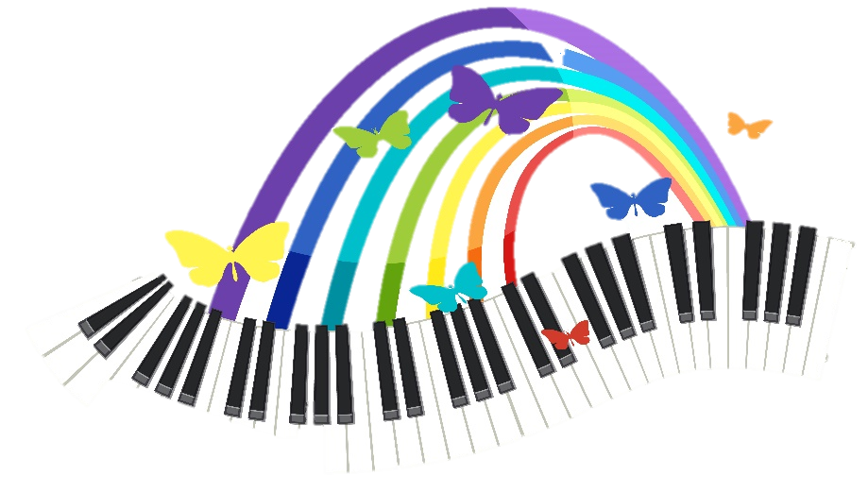
BÉT-TÔ-VEN VÀ BẢN XÔ-NÁT ÁNH TRĂNG
Bét-tô-ven là nhà soạn nhạc cổ điển vĩ đại trên thế giới. Ông đã sáng tác nhiều bản nhạc nổi tiếng, trong số đó có Bản xô-nát Ánh trăng.
Tương truyền, vào một đêm trăng sáng, Bét-tô-ven đến cây cầu bắc qua dòng sông Ða-nuýp xinh đẹp trong thành Viên. Đứng trên cầu, ông say sưa ngắm dòng sông lấp lánh ánh trăng trong một không gian tĩnh lặng. Bỗng Bét-tô-ven nghe thấy tiếng dương cầm văng vẳng ở phía xa. Tiếng đàn đã đưa bước chân Bét-tô-ven đến một ngôi nhà trong khu lao động. Đến đó, ông bắt gặp một người cha đang chăm chú ngồi nghe cô con gái mù của mình chơi đàn. Thấy Bét-tô-ven, người cha đau khổ chia sẻ rằng con gái ông có một ước mơ duy nhất là được ngắm nhìn ánh trăng trên dòng Đa-nuýp. Nhưng ông rất buồn vì chẳng bao giờ ông có thể giúp con thực hiện được ước mơ của mình.
Xúc động trước tình cảm của người cha dành cho con gái và tiếng dương cầm da diết của người thiếu nữ mù, Bét-tô-ven đến bên cây đàn, ngồi xuống và bắt đầu chơi. Những nốt nhạc ngẫu hứng vang lên, tràn đầy cảm xúc yêu thương của nhà soạn nhạc thiên tài, lúc êm ái, nhẹ nhàng như ánh trăng, lúc lại mạnh mẽ như sóng sông Đa-nuýp. Trong tâm trí của hai cha con, dường như không còn cuộc sống khổ đau vì tật bệnh, chỉ còn một thế giới huyền ảo, lung linh, tràn ngập ánh trăng. Cô gái mù có cảm giác mình đang được ngắm nhìn, đùa giỡn với ánh trăng trên dòng sông Đa-nuýp.
Bản xô-nát Ánh trăng ra đời từ đó.
(Theo Bét-tô-ven – Nhà soạn nhạc cổ điển vĩ đại thế giới)
Tính từ chỉ đặc điểm của tiếng nhạc
(da diết,...)
Tính từ chỉ đặc điểm của dòng sông
(xinh đẹp,...)

Slide 10
Tính từ chỉ đặc điểm của tiếng nhạc
(da diết,...)
Tính từ chỉ đặc điểm của dòng sông
(xinh đẹp,...)
da diết
êm ái
xinh đẹp
lấp lánh
nhẹ nhàng
mạnh mẽ

Slide 11

Tính từ chỉ đặc điểm của tiếng nhạc
(da diết,...)
Tính từ chỉ đặc điểm của dòng sông
(xinh đẹp,...)

Slide 12
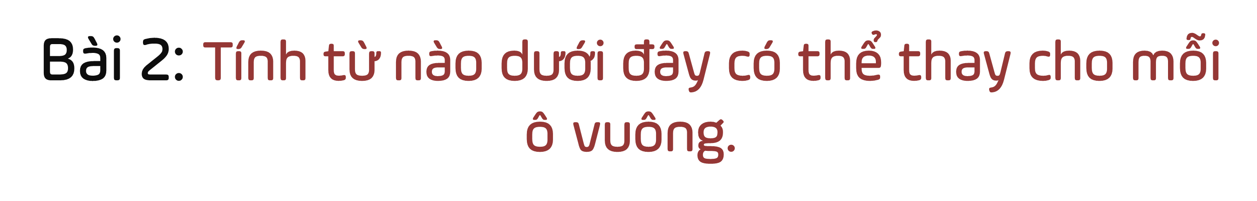

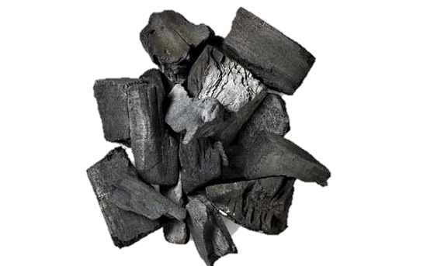

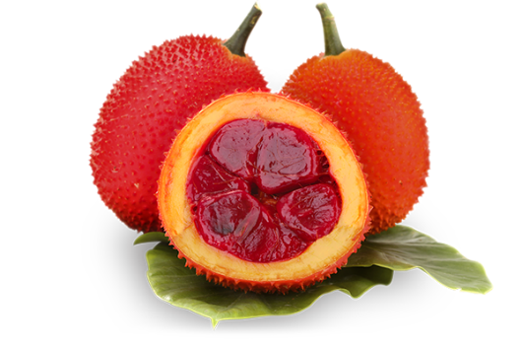
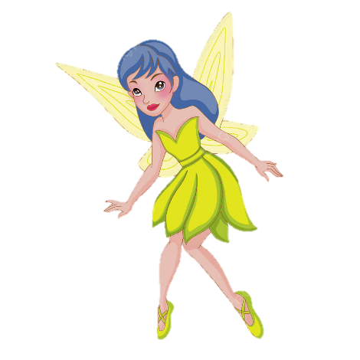

trắng
đen
đỏ
hiền
xấu
đẹp
như bụt
?
như than
?
như gấc
như ma
?
?
như tiên
như tuyết
?
?

Slide 13



Em vẽ làng xóm Tre xanh, lúa xanh
Sông máng lượn quanh Một dòng xanh mát Trời mây bát ngát
Xanh ngắt mùa thu Xanh màu ước mơ...
Em quay đầu đỏ Vẽ nhà em ở Ngói mới đỏ tươi Trường học trên đồi Em tô đỏ thắm Cây gạo đầu xóm Hoa nở chói ngời A, nắng lên rồi Mặt trời đỏ chót... (Theo Định Hải)
a. Tìm các tính từ chỉ màu xanh trong đoạn thơ. Mỗi tính từ đó được dùng để tả đặc điểm của sự vật nào?
b. Viết 2-3 câu có sử dụng tính từ em tìm được ở bài tập a.

Slide 14
Em vẽ làng xóm Tre xanh, lúa xanh
Sông máng lượn quanh Một dòng xanh mát Trời mây bát ngát
Xanh ngắt mùa thu Xanh màu ước mơ...
Em quay đầu đỏ Vẽ nhà em ở Ngói mới đỏ tươi Trường học trên đồi Em tô đỏ thắm Cây gạo đầu xóm Hoa nở chói ngời A, nắng lên rồi Mặt trời đỏ chót... (Theo Định Hải)
xanh mát
sông máng
xanh ngắt
trời mây
a. Tìm các tính từ chỉ màu xanh trong đoạn thơ. Mỗi tính từ đó được dùng để tả đặc điểm của sự vật nào?

Slide 15
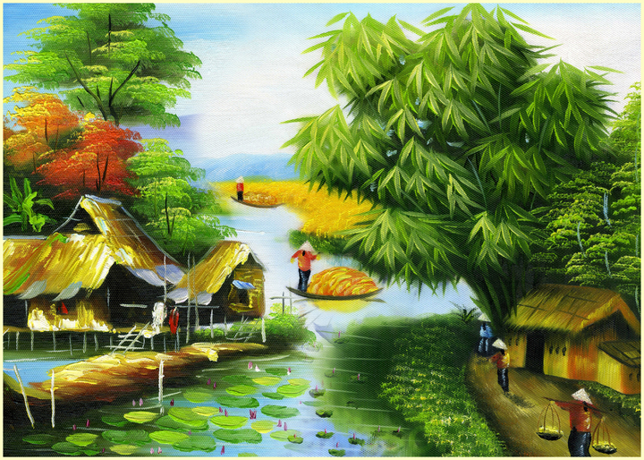
Em vẽ làng xóm Tre xanh, lúa xanh
Sông máng lượn quanh Một dòng xanh mát Trời mây bát ngát
Xanh ngắt mùa thu Xanh màu ước mơ...
Em quay đầu đỏ Vẽ nhà em ở Ngói mới đỏ tươi Trường học trên đồi Em tô đỏ thắm Cây gạo đầu xóm Hoa nở chói ngời A, nắng lên rồi Mặt trời đỏ chót... (Theo Định Hải)
Vào mùa thu, bầu trời ở làng quê em mang mang một màu xanh ngắt tuyệt đẹp. Phía dưới là những lũy tre xanh rì rào, cánh đồng lúa thẳng cánh cò bay và những dòng sông xanh mát uốn lượn quanh ngôi làng thân yêu.
b. Viết 2-3 câu có sử dụng tính từ em tìm được ở bài tập a.

Slide 16


Slide 17

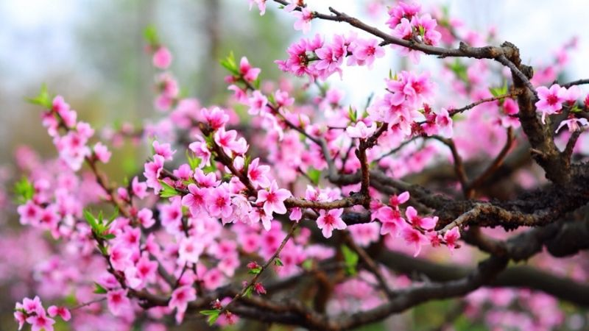
Nhà em mới mua một cây hoa đào trông rất đẹp. Nụ hoa mọc đây cành cây như những đốm lửa đỏ đậu trên cành. Hoa đào bung nở rất đẹp, màu hoa đỏ thắm, đài hoa bé xinh nâng đỡ lấy những cánh hoa mảnh mai, mềm mọi. Nhị hoa màu vàng ở giữa bông.

Slide 18



CHÀO TẠM BIỆT

